Slide 1
構造を確認しましょう。

Slide 2
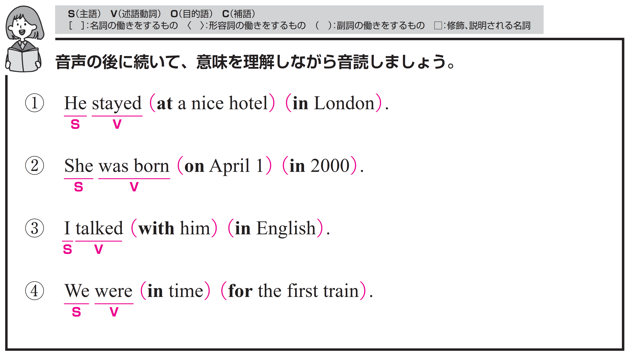
彼はロンドンですてきなホテルに滞在しました。
〇 He がS（主語）、 stayed がV（動詞）です。
〇 at a nice hotel は修飾語で副詞のはたらきです。
「よいホテルで」という意味をもち、
動詞 stayed を修飾し、
「どこで滞在したか」を説明しています。
〇 in London は修飾語で副詞のはたらきです。
「ロンドンで」という意味をもち、
動詞 stayed の場所を説明しています。

Slide 3
Target Sentence
FLASH
CARD
PRACTICE！

Slide 4

彼は 滞在しました /
すてきなホテルに /
ロンドンで /
He stayed /
at a nice hotel / in London. /

Slide 5
He [s-----] /
[a-] a nice hotel /
[i-] London. /

Slide 6
彼は 滞在しました /
すてきなホテルに /
ロンドンで /

Slide 7
ナンシーは 泊まる予定です /
ホテルに / パリで /
Nancy will stay /
at a hotel / in Paris. /

Slide 8
Nancy [w---] [s---] /
[a-] a hotel / [i-] Paris. /

Slide 9
ナンシーは 泊まる予定です /
ホテルに / パリで /

Slide 10
私たちは 歩く予定です /
私たちの学校から /
図書館まで /
We are going to walk /
from our school /
to the library. /

Slide 11
We [a--] [g----] [t-] [w---] /
[f---] our school /
[t-] the library. /

Slide 12
私たちは 歩く予定です /
私たちの学校から /
図書館まで /

Slide 13
彼女は 2000 年の４月１日に生まれました。
〇 She がS（主語）、was born がV（動詞）です。
〇 on April 1 は修飾語で副詞のはたらきです。
「4月1日に」という意味をもち、
was born を修飾しています。
〇 in 2000 は修飾語で副詞のはたらきです。
「2000年に」という意味をもち、
was born を修飾しています。

Slide 14
Target Sentence
FLASH
CARD
PRACTICE！

Slide 15
彼女は 生まれました /
４月１日に / 2000年の /
She was born /
on April 1st / in 2000. /

Slide 16
She [w--] [b---] /
[o-] April 1st / [i-] 2000. /

Slide 17
彼女は 生まれました /
４月１日に / 2000年の /

Slide 18
私は 生まれました / ６月９日に /
I was born / on June 9th. /

Slide 19
I [w--] [b---] / [o-] June 9th. /

Slide 20
私は 生まれました / ６月９日に /

Slide 21
ジョンは 来ました / 日本に / 2015年９月に /
John came / to Japan / in September 2015. /

Slide 22
John [c---] / [t-] Japan / [i-] September 2015. /

Slide 23
ジョンは 来ました / 日本に / 2015年９月に /

Slide 24
私は英語で彼と話しました。
〇 I がS（主語）、 talked がV（動詞）です。
〇 with him は修飾語で副詞のはたらきです。
「彼と」という意味をもち、
動詞 talked を修飾しています。
〇 in English は修飾語で副詞のはたらきです。
「英語で」という意味をもち、
動詞 talked を修飾しています。

Slide 25
Target Sentence
FLASH
CARD
PRACTICE！

Slide 26
私は 話しました / 彼と / 英語で /
I talked / with him / in English. /

Slide 27
I [t-----] / [w---] him / [i-] English. /

Slide 28
私は 話しました / 彼と / 英語で /

Slide 29
私は 手紙を書きました / 彼に / 中国語で /
I wrote / to him / in Chinese. /

Slide 30
I [w----] / [t-] him / [i-] Chinese. /

Slide 31
私は 手紙を書きました / 彼に / 中国語で /

Slide 32
エリは 行きます / 美術館へ / バスで /
Eri goes / to the museum / by bus. /

Slide 33
Eri [g---] / [t-] the museum / [b-] bus. /

Slide 34
エリは 行きます / 美術館へ / バスで /

Slide 35
私たちは始発電車に間に合いました。
〇 We がS（主語）、were がV（動詞）です。
〇 in time は修飾語で副詞のはたらきです。
動詞 were を修飾しています。
〇 for the first train は修飾語で副詞のはたらきです。
動詞 were を修飾しています。

Slide 36
Target Sentence
FLASH
CARD
PRACTICE！

Slide 37
私たちは 間に合いました / 始発電車に /
We were in time /
for the first train. /

Slide 38
[W-] [w---] [i-] time /
[f--] the first train. /

Slide 39
私たちは 間に合いました / 始発電車に /

Slide 40
トムは 間に合いました / その会議に /
Tom was in time /
for the meeting. /

Slide 41
Tom [w--] [i-] [t---] /
[f--] the meeting. /

Slide 42
トムは 間に合いました / その会議に /

Slide 43
彼らは 待っていました / 一列に並んで /
They were waiting /
in line. /

Slide 44
[T---] [w---] [w------] /
[i-] line. /

Slide 45
彼らは 待っていました / 一列に並んで /

